Slide 1

Lập trình web game
Báo cáo đồ án
GVHD: Th.s Trần công tú
Bùi Ngọc Bảo i7110100
Lê minh tiến 17110236

Slide 2
Tổng quan
Giới thiệu đồ án
Nội dung
Kết luận

Slide 3
GIỚI THIỆU ĐỒ ÁN

Slide 4
Web game
Web bao gồm 4 game : Sudoku, Snake, Minesweepers và 2048
Web được tạo ra với mục đích giúp người dùng thư giãn, giải trí sau những giờ học và làm việc cơ bản.

Slide 5
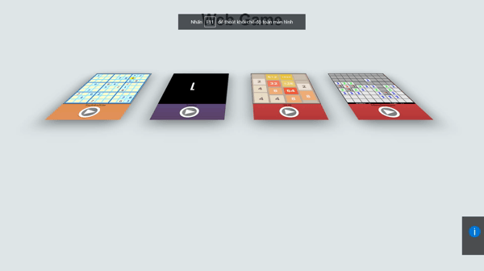
Web game
Web được tạo ra với mục đích giúp người dùng thư giãn, giải trí sau những giờ học và làm việc cơ bản.
Giao diện menu của web
Web bao gồm 4 game : Sudoku, Snake, Minesweepers và 2048

Slide 6
Một chút về web
HTML (Hyper Text Markup Language): sử dụng để tạo một trang web.
CSS (Cascading Style Sheets): định dạng các phần tử trên website như văn bản, các tiêu đề, bảng,…
Javascript là một ngôn ngữ lập trình, được sử dụng rộng rãi trong các ứng dụng Website, được hỗ trợ trên tất cả các trình duyệt như Firefox, Chrome, ... Thậm chí cả thiết bị di động.
Gồm 3 bộ phận : HTML, CSS, Javascrpit.

Slide 7
GAME MINESWEEPER

Slide 8
THUẬT TOÁN LOANG
Trong trò chơi dò mìn, để giải quyết được trò chơi, ta phải chọn một điểm ban đầu, sau đó loang dần đến những ô trống và dừng lại ở những ô có số để người chơi có thể dò được các bãi mìn

Slide 9
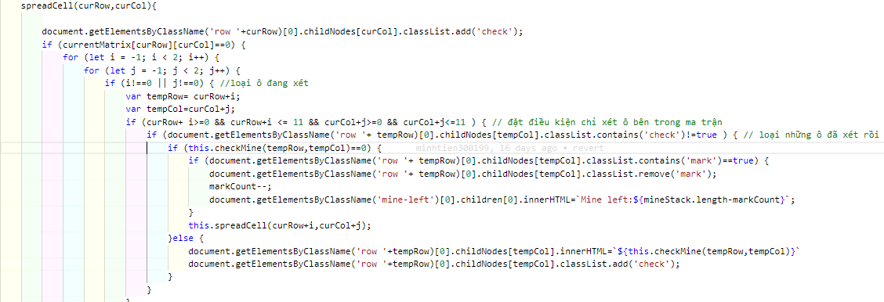
THUẬT TOÁN LOANG
Trong trò chơi dò mìn, để giải quyết được trò chơi, ta phải chọn một điểm ban đầu, sau đó loang dần đến những ô trống và dừng lại ở những ô có số để người chơi có thể dò được các bãi mìn
Thuật toán sẽ đánh dấu ô đang xét, sau đó xét 9 ô xung quanh. Dùng hàm checkMine để kt mìn, nếu có số thì điền vào

Slide 10
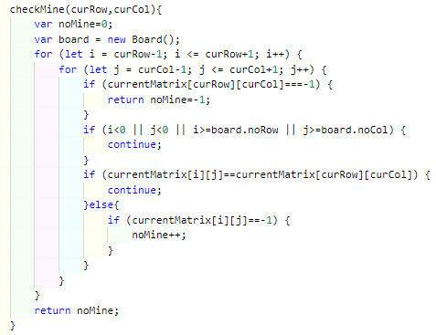
THUẬT TOÁN LOANG
Thuật toán checkMine sẽ kiểm tra ô đang xét và ô xung quanh
Trả về -1 nếu ô đó là mìn
Trả về 0 nếu không có mìn
Trả về số mìn nếu xung quanh có

Slide 11
GAME SNAKE

Slide 12
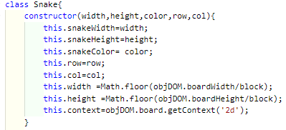
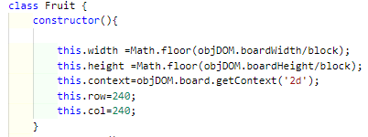
Tạo hình cho rắn và thức ăn
Đầu tiên, ta tạo 2 class Snake và Fruit

Slide 13
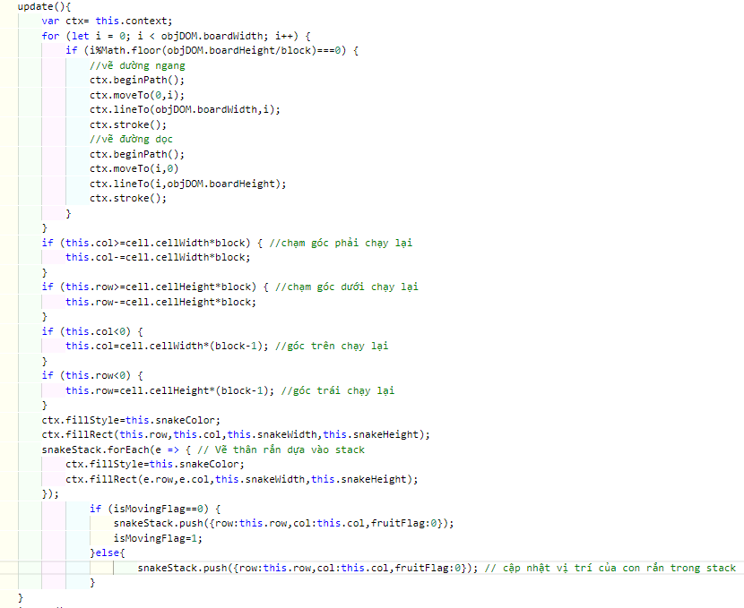
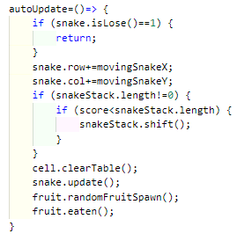
Tạo hình cho rắn và thức ăn
Dòng for đầu tiên để vẽ lại bàn cờ, vì canvas sẽ xóa hết mỗi khi update
Để làm con rắn di chuyển, chúng tôi dùng hàm canvas để vẽ
Mỗi khi rắn di chuyển thì hàm autoupdate() sẽ cập nhật lại đầu gắn và gọi hàm update()

Slide 14
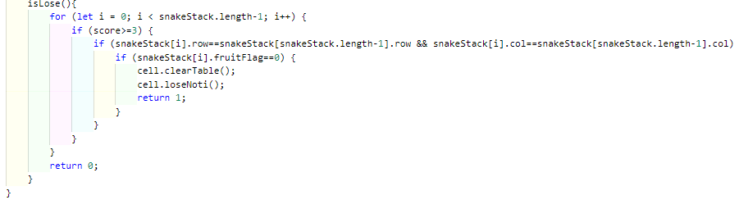
Tạo hình cho rắn và thức ăn
Trong quá trình chơi, nếu đầu rắn chạm phải thân rắn thì trò chơi sẽ kết thúc
Hàm này sẽ liên tục kiểm tra xem đầu rắn có trùng với vị trí thân rắn-> có thì game over

Slide 15
GAME SUDOKU

Slide 16
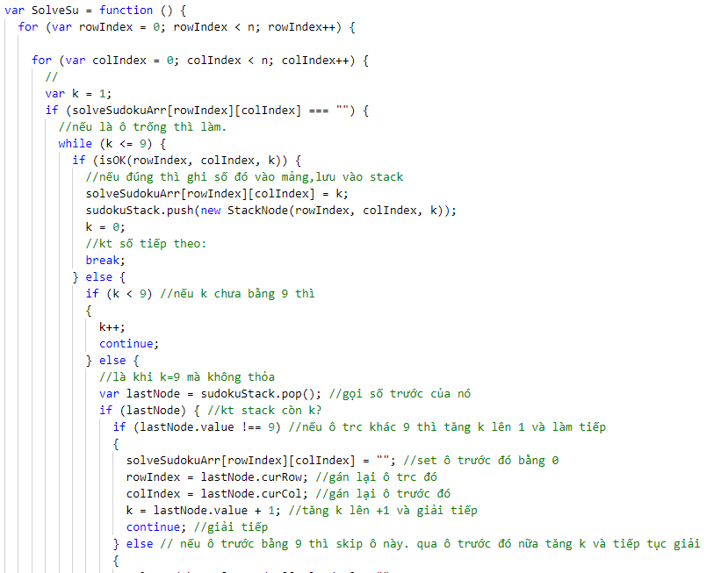
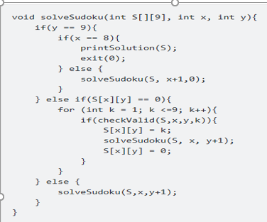
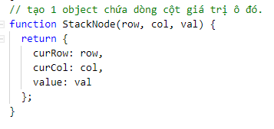
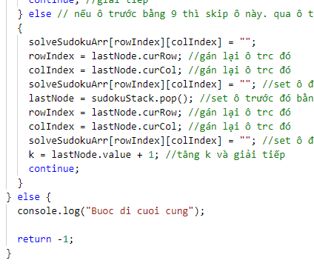
Hàm giải game sudoku
Thông thường sẽ áp dụng đệ quy để viết thuật toán quay lui
Khó hiểu cho người đọc
Hàm giải sẽ được áp dụng rất nhiều trong các chức năng của Game:
Solve: Giải cả ma trận.
Hint: Chỉ giải 1 ô mà người chơi muốn giải
Level (Sinh ngẫu nhiên ma trận Sudoku)
Tốn nhiều bộ nhớ
Xử lý chậm
Khử đệ quy
STACK
Đệ Quy

Slide 17
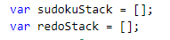
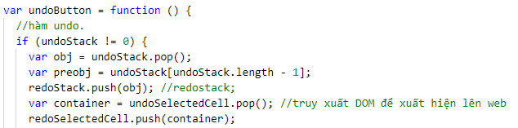
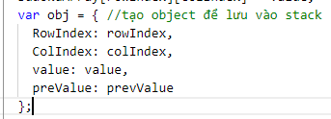
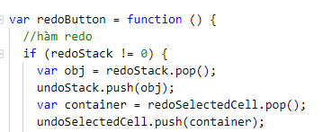
Hàm undo, redo
Dùng Stack để viết.
Gồm 2 mảng 1 chiều tương tác với nhau
Tạo 2 mảng 1 chiều
Hàm Undo
Tạo 1 Node
Hàm Redo

Slide 18
GAME 2048

Slide 19
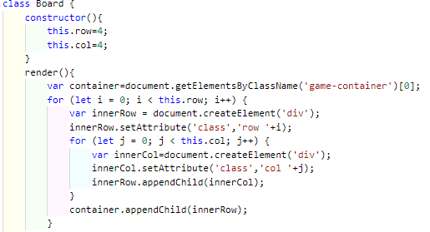
Giao diện và hoạt động
Để tạo giao diện bảng cho game hoạt động, thay vì phải viết trên html thì chúng tôi chạy hàm render(), đảm nhận nhiệm vụ vẽ bảng:

Slide 20
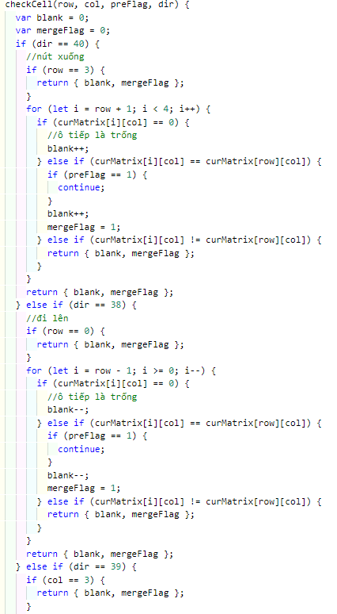
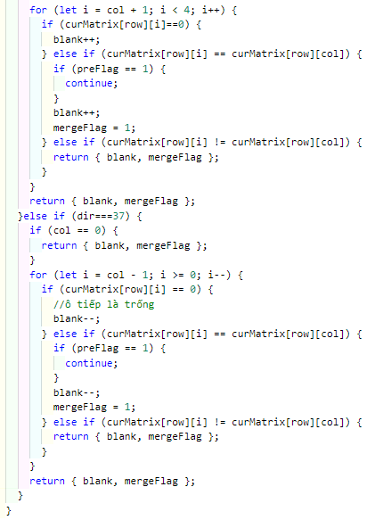
Giao diện và hoạt động
Lấy ô hiện tại, xét xem ở dưới có ô nào không
Nếu có thì blank++
Đầu tiên, để tính khoảng trống của ô đang xét với hướng di chuyển, chúng tôi dùng hàm checkCell
Nếu hợp được với ô dưới thì mergeflag=1

Slide 21
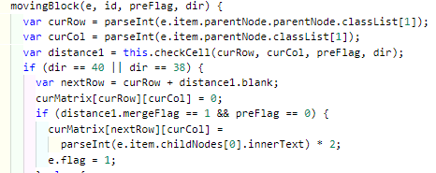
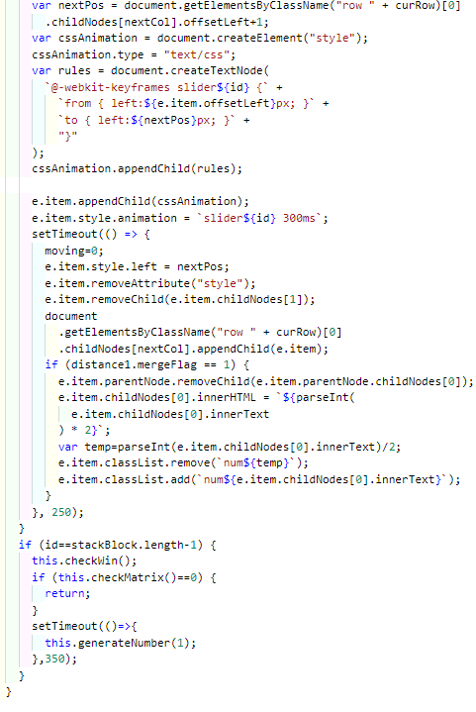
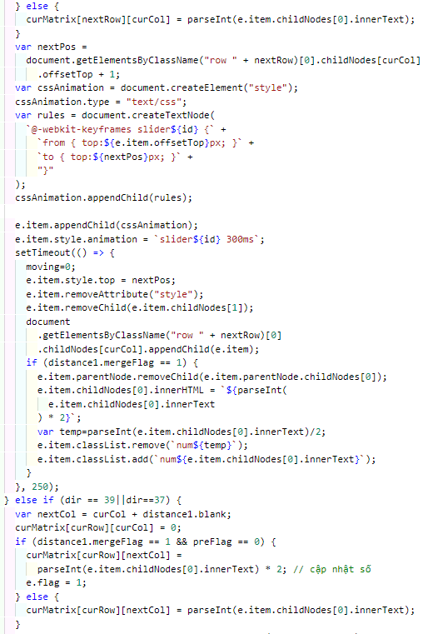
Giao diện và hoạt động
Dựa vào hàm checkcell để lấy được ô trống và cờ merge, nếu có cờ merge thì nó sẽ lấy ô đang xét cho bằng 0 và sửa ô cùng giá trị với nó nhân 2. Nếu không có cờ merge thì chỉ dời ô đang xét đến blank
Để di chuyển khối thì chúng tôi cần hàm chính của game: movingBlock

Slide 22
KẾT LUẬN

Slide 23
Ưu điểm và nhược điểm
Ưu điểm
Nhược điểm
Dễ dàng chơi ở với mọi thiết bị (PC, Smartphone, Tablet, Laptop,…)
Ít tiêu tốn dung lượng bộ nhớ
Giao diện đơn giản, dễ nhìn, không màu mè
Một số trình duyệt bị lỗi giao diện
Không có Internet thì sẽ ko chơi được
Code chưa tối ưu hóa tốt
Chưa lưu được tên và điểm của người chơi

Slide 24
Hướng phát triển
Tối ưu thuật toán để chạy nhanh và mượt hơn
Thêm nhiều game mới như Caro, Auto chess….
Bảng xếp hạng (Điểm-Time, Tên người chơi, Hạng) sẽ được lưu trên Sever và có DatabaseUser
Cải thiện giao diện người dùng

Slide 25

Thank You for watching
THE END….

